Slide 1
Индивидуальный Инвестиционный счет: преимущества применения
2017г.
Программа Финансовой грамотности

Slide 2
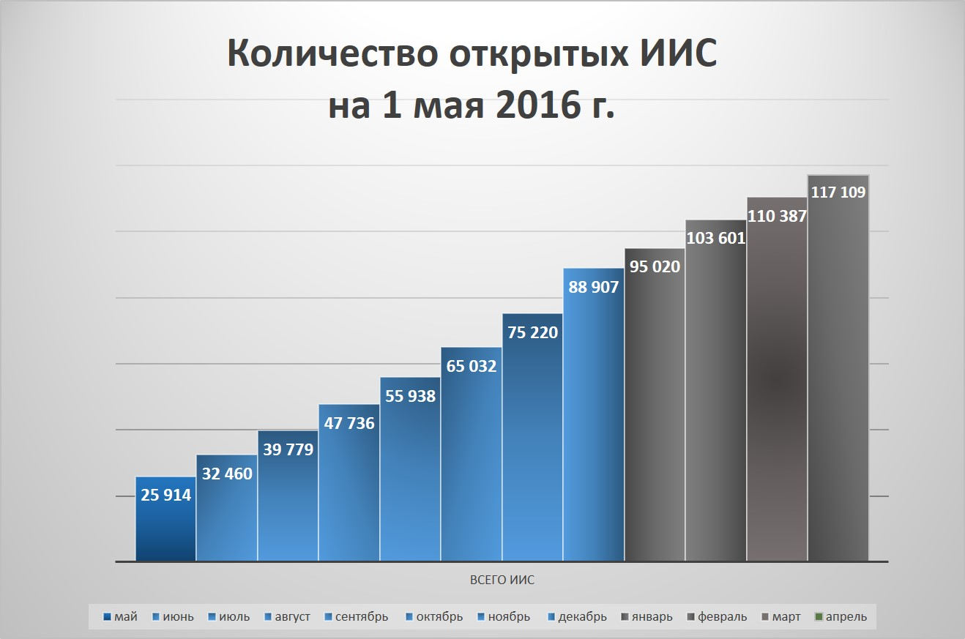

Slide 3
Осуществление профессиональной деятельности, связанной с ведением индивидуальных инвестиционных счетов Федеральный закон от 22.04.1996 N 39-ФЗ (ред. от 03.07.2016) "О рынке ценных бумаг"
Индивидуальный Инвестиционный Счет
БРОКЕР
УПРАВЛЯЮЩИЙ
КОММЕРЧЕСКИЙ БАНК
КОММЕРЧЕСКИЙ БАНК

Slide 4
Физическое лицо вправе иметь только один договор
договор ведения инвестиционного счета
договор на брокерское обслуживание
договор доверительного управления ценными бумагами

Slide 6
Особенности ИИС
Срок, на который открывается такой тип счета составляет 3 года.
Минимальная сумма пополнения не ограничена. Максимальная — не более 400 тысяч рублей в год, не более 1 000 000 рублей.
Формируется ИСС только русскими рублями.
По индивидуальному инвестсчету предусмотрено специальное налогообложение.
Первая схема (на взносы) ежегодно можно получать налоговый вычет 13% на сумму внесенных средств. Максимальная сумма для налогового вычета 400 тысяч рублей в год. То есть если в течении года вы внесли эту сумму, то в следующем году при подаче налоговой декларации на налоговый вычет Вы можете вернуть 52 тысячи рублей. И так каждый год в течении 3 лет. То есть за 3 года если пополнять по 400 тысяч рублей можно вернуть от государства 156 тысяч.
Вторая схема (на доход), которая освобождает Вас от уплаты налога по данному счету в течении 3 лет. Это выгодно если вы, например, вложили сразу все деньги на счет и инвестировали его в какие-нибудь акции или другие финансовые активы. Эти активы за 3 года существенно выросли. А вы с прибыли не платите никаких налогов.

Slide 7
Перечень документов, которые необходимо предоставить инспектору налоговой службы для возврата средств
заполненная декларация, в установленной форме;
документы, подтверждающие регулярные налоговые отчисления с официального дохода в размере 13 %;
подтверждение зачисления на открытый ИИС в Сбербанке финансовых средств (документ можно взять в отделении Сбербанка, в котором был оформлен счет);
заявление об осуществлении вычетов, в котором необходимо указать действительный номер счета, куда впоследствии и будут производиться зачисления.

Slide 8
Преимущества ИИС
В первый год можно получить доход до 52 000 рублей (Это размер инвестиционного налогового вычета)
ИИС позволяет вкладывать во все виды активов (за исключением операций на рынке Forex),
Облигации. Приносят относительно небольшой доход, но имеют и небольшой уровень риска. Такое направление подойдет для консервативных и осторожных граждан. Целесообразно использовать тем лицам, которым более интересен налоговый вычет на взносы.
Акции. Противоположность предыдущему инструменту. Они могут принести инвестору значительную прибыль, но имеют высокий уровень риска. Целесообразно приобретать акции крупных корпораций, которые на текущий момент упали в цене. В долгосрочной перспективе такое вложение может принести хорошую прибыль.
Фьючерсы и опционы – инвестирование для лиц, которые уже не являются новичками на рынке.
ПИФы интересны именно в долгосрочном периоде. Такое вложение заинтересует инвесторов, которые не имеют достаточно знаний для самостоятельного размещения средств.
Валюта. С инвестиционного счета можно оплатить покупку долларов США, евро, швейцарских франков, фунт стерлингов и другие; Еврооблигации. Активно развивающийся рынок.

Slide 9
ПРАКТИЧЕСКАЯ СИТУАЦИЯ
Вклад «СОХРАНЯЙ»
для надежного сохранения ваших сбережений и получения гарантированного стабильного дохода*
Процентная ставка: — от 3,80 до 5,15 в рублях РФ; — от 0,01 до 1,05 в долларах США; — 0,01 в евро.
Срок вклада:
от 1 месяца до 3 лет включительно (для вкладов в евро — от 1 года до 3 лет)
Не пополняемый
Без частичного снятия
Минимальная сумма вклада: — 1 000 рублей; — 100 долларов США; — 100 евро.
Вклад «Управляй»
для надежного хранения ваших сбережений с возможностью без потери процентов снимать часть средств до истечения срока вклада.
Процентная ставка: — от 3,00 до 4,32 в рублях РФ; — от 0,01 до 0,50 в долларах США; — 0,01 в евро.
Срок вклада: от 3 месяцев до 3 лет включительно (для вкладов в евро — от 1 года до 3 лет)
Пополняемый
С частичным снятием
Минимальная сумма вклада: — 30 000 рублей; — 1 000 долларов США; — 1 000 евро.
И И С = ???

Slide 10
ЗАКЛЮЧЕНИЕ

